Slide 1
РОССИЙСКИЙ УНИВЕРСИТЕТ ДРУЖБЫ НАРОДОВ Факультет физико-математических и естественных наук Кафедра прикладной информатики и теории вероятностей ОТЧЕТ по лабораторной работе № 4 дисциплина: Операционные системы
Студент: Перелыгин Сергей
Группа: НПМбд-02-20
МОСКВА
2021 г.

Slide 2
Цель работы:
Познакомиться с операционной системой Linux, получить практические навыки работы с консолью и некоторыми графическими менеджерами рабочих столов операционной системы.

Slide 3
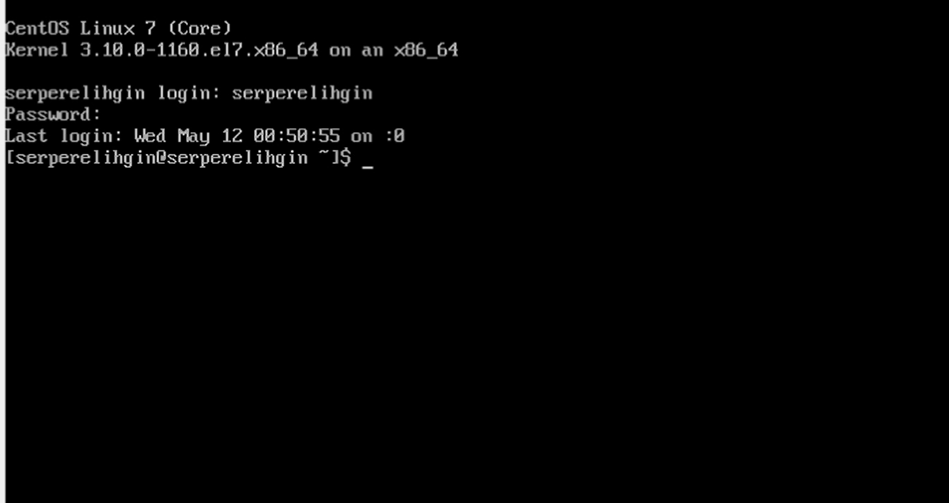
Выполнение ЛР
Ознакомился с текстовыми консолями, перемещаясь между ними с помощью комбинации клавишей Ctrl + Alt + Fn (F1, F2 . . . , F6). Затем зарегистрировался в текстовой консоли операционной системы и завершил работу с помощью комбинации клавиш Ctrl+D.

Slide 4
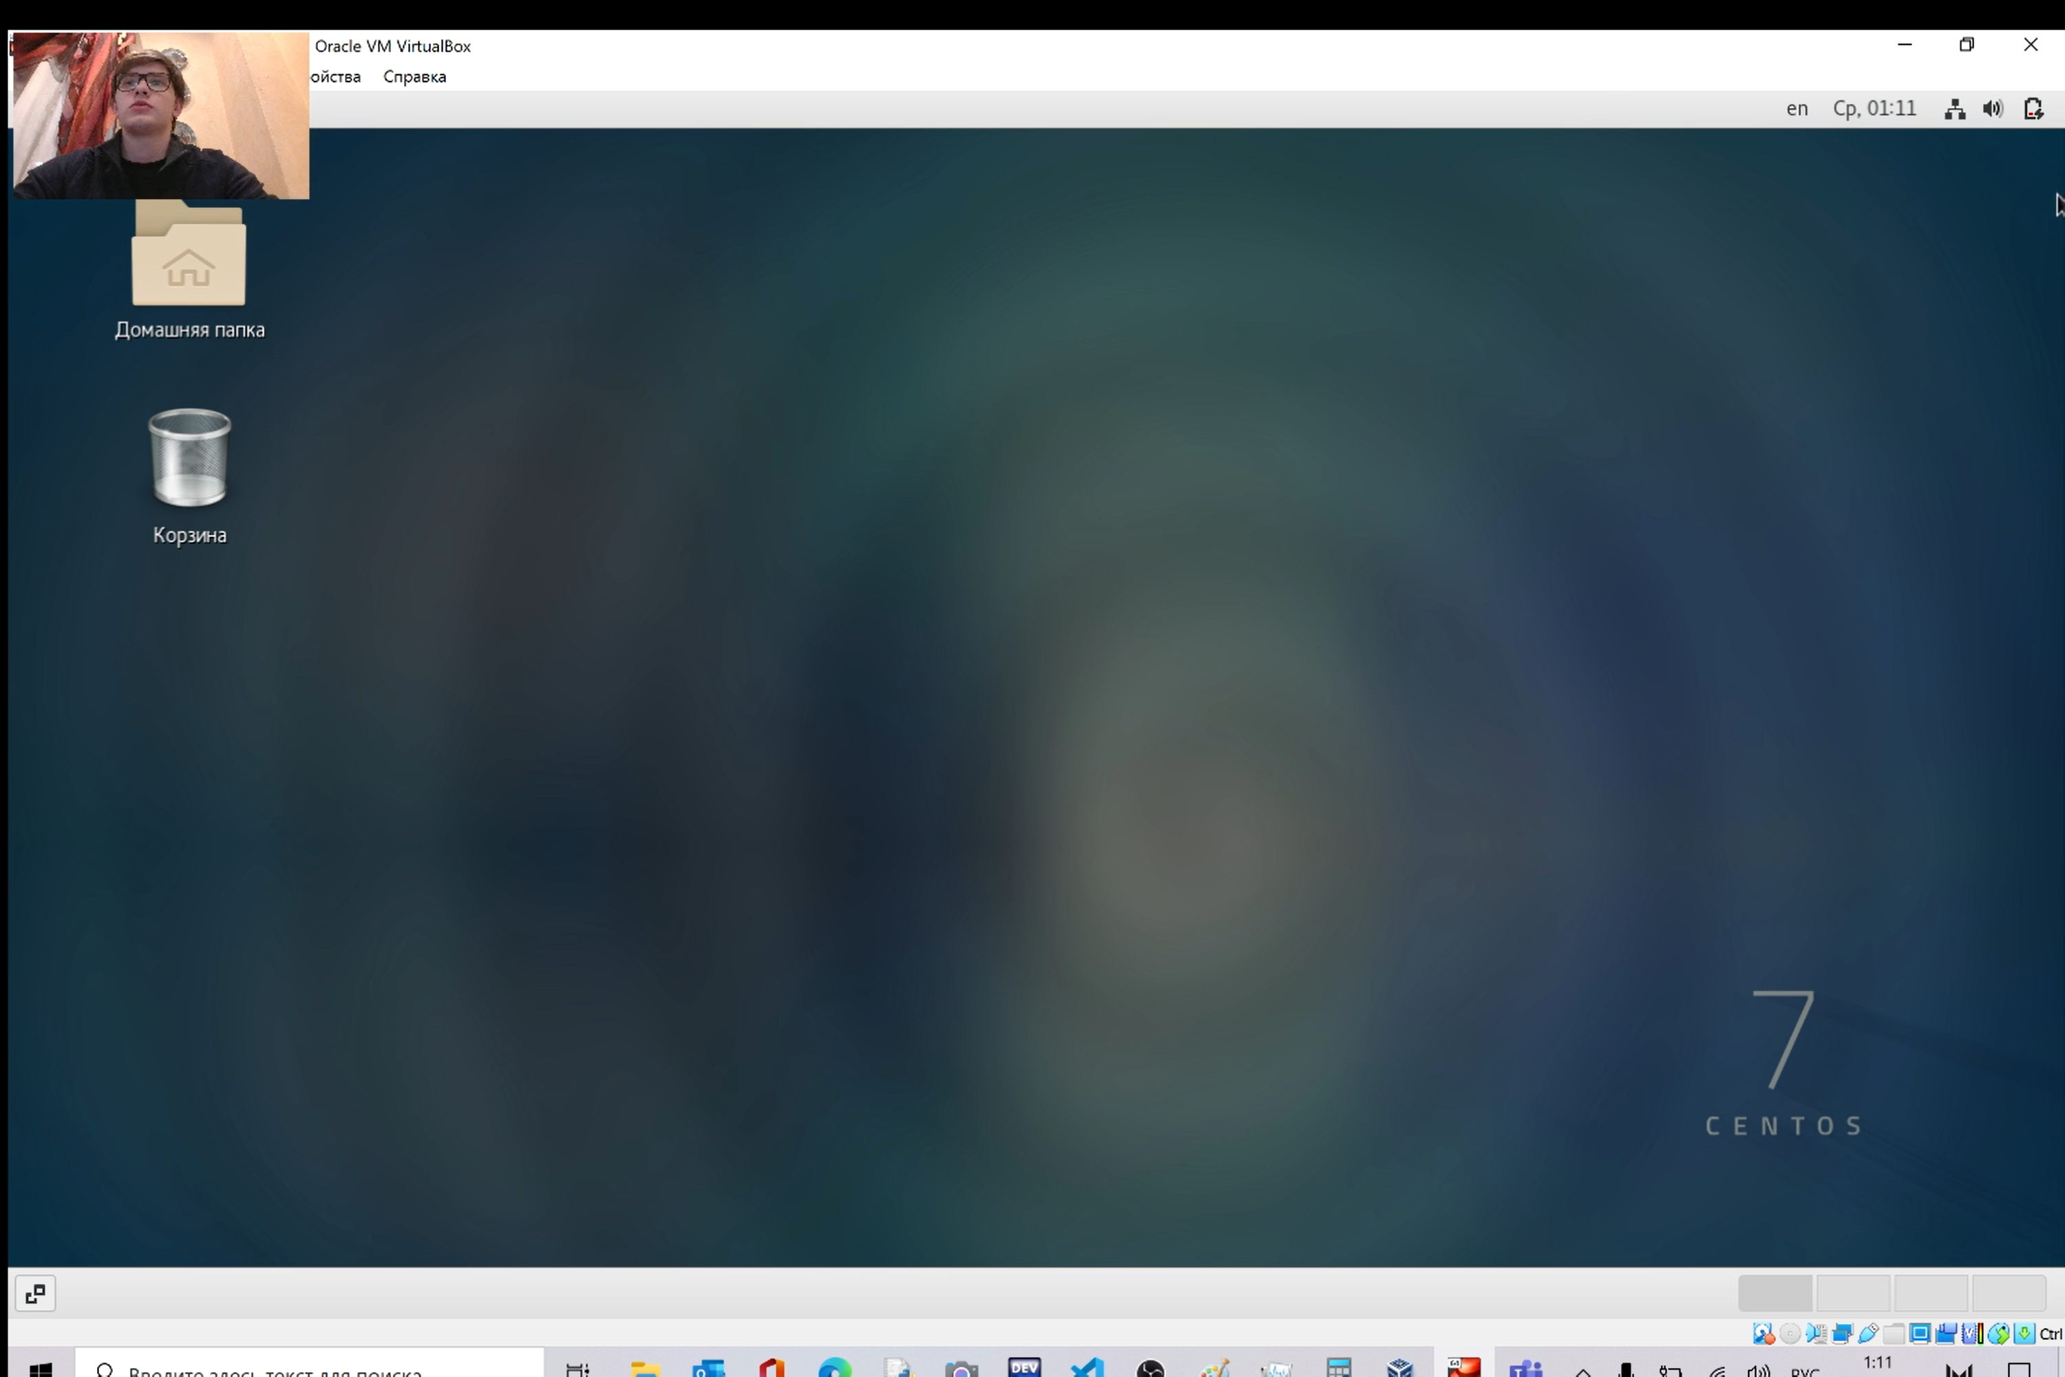
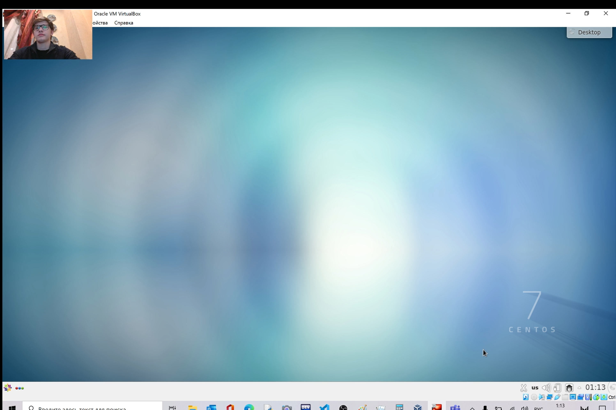
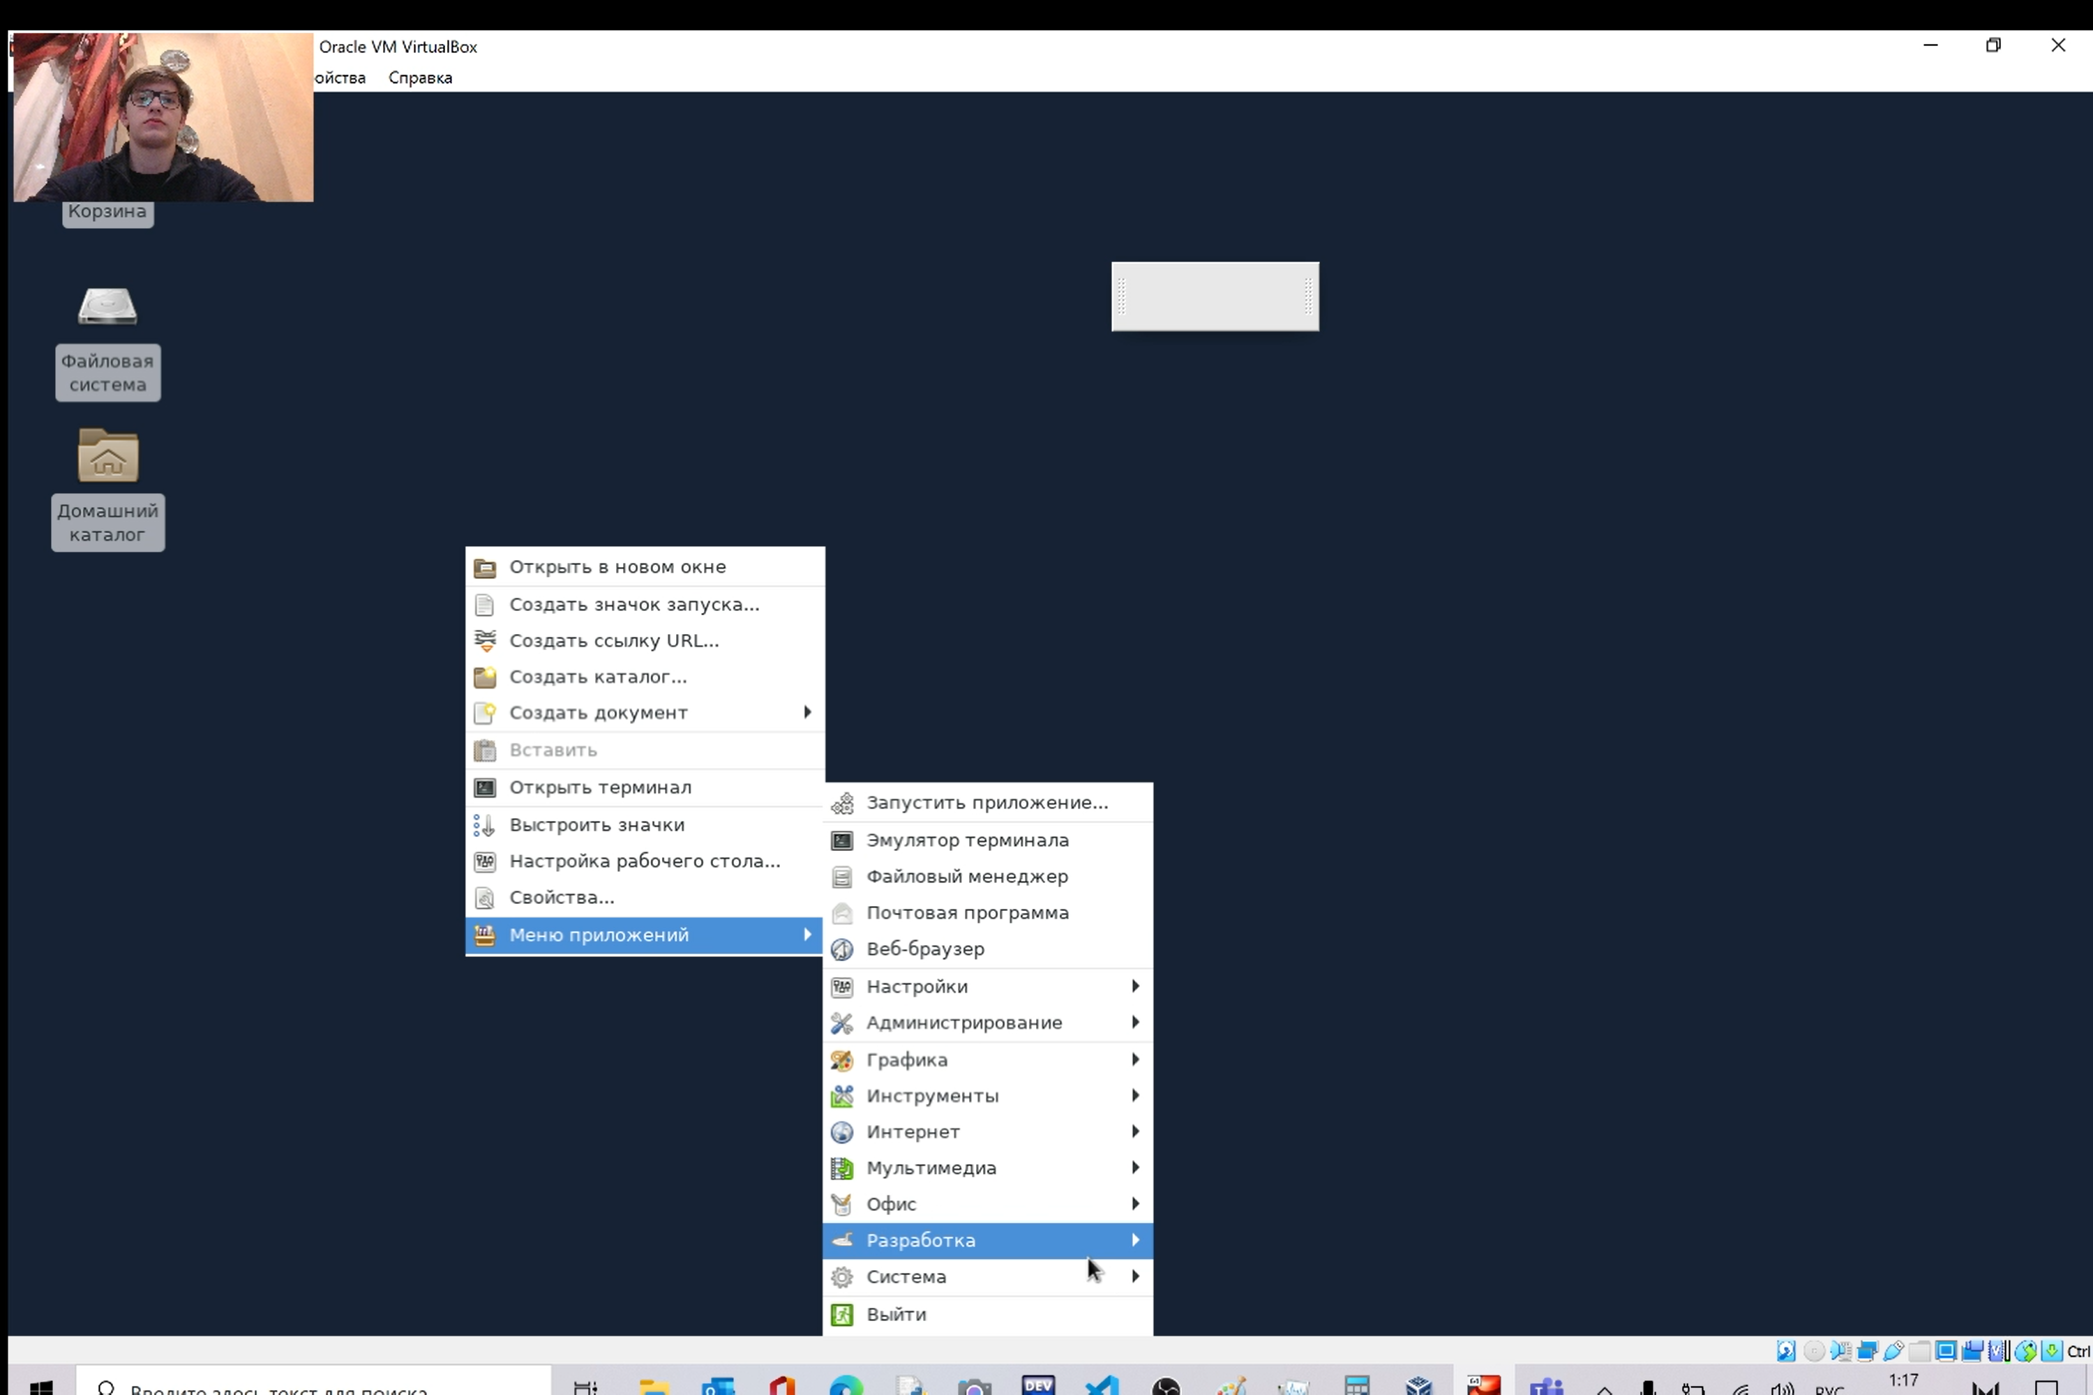
Затем я ознакомился с менеджером рабочих столов и поочерёдно зарегистрировался в разных графических менеджерах рабочих столов на моём компьютере(GNOME, KDE, XFCE):
GNOME KDE XFCE

Slide 5
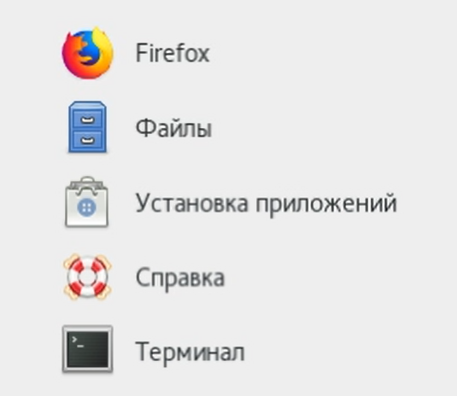
Также я изучил список установленных программ и обратил внимание на предпочтительные программы:
Затем я поочерёдно запустил браузер, текстовой редактор, текстовой процессор и эмулятор консоли.

Slide 6
Спасибо за внимание!

